Slide 1
Présentation projet III
Sujet :
Concevez une application au service de la santé publique

Slide 2
Introduction
Dans le cadre de l’appel à projets pour trouver des idées innovantes d’applications en lien avec l'alimentation lancé par l’agence « Santé Publique France », nous tenons à faire une proposition d’une idée d’application.
Ainsi, le projet tourne autour de trois volets :
- Choix d’une idée d’application
Traitements des données ;
Analyse des données ;

Slide 3
Choix d’une idée d’application
Au vue de la table en notre disposition (320 772 obs & 162 vars) et aux
attentes du projet, nous avons choisi comme idée d’application :
la création d'un score définissant le risque d'hyperglycémie lié à la consommation d'un produit par agrégation des indicateurs clé de contenance de sucre et de matière grasse tels que :
Le sucre,
La graisse,
La graisse saturée,
Le cholesterol,
Le nutriscore

Slide 4
Traitements des données

Slide 5
Traitements des données
Comme listées plus haut, les variables continues, jugées pertinentes, retenues sont :
Le sucre,
La graisse,
La graisse saturée,
Le cholesterol,
Le nutriscore.
Nous avons également retenu, comme variable catégorielles :
- La catégorie de produit, le pays d’origine ainsi que le nutrigrade.

Slide 6
Traitements des données
Après choix des variables, nous avons supprimés les doublons et garder uniquement les individus pour les quelles les variables clés de notre analyse (sugars_100g & fat_100g) sont renseignées.
Après application de ce filtre sur les lignes, nous avons une table de taille : (306071, 13).
Différents traitements on été appliquées dépendamment du type de la variable :

Slide 7
Traitements des données
Suppression des valeurs aberrantes
Catégorie_produit (pnns_groups_1) : Les missings values sont remplacés par le mode (unknown).
En ce qui concerne les variables continues :
Nous avons commencé par supprimer les valeurs aberrantes :
Sugars_100g, fat_100g, saturated_fat_100g, cholesterol_100g : les valeurs normales sont celles comprise entre 0 à 100g.
nutrition_score_fr_100g : la plage de score normal est -15 à 40.
Tout ingrédient ayant une valeur hors de cette plage est considéré comme une valeur aberrante à supprimer.

Slide 8
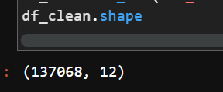
Traitements des données
Imputation des valeurs manquantes
Après suppression des valeurs aberrantes, nous avons une table de taille :
L’imputation des missings values s’est faite suivant 3 différentes approches :
La moyenne,
La médiane,
IterativeImputer avec l’estimateur BayesianRidge.
Par contre, il n’y pas une différence significative en terme de distribution des données avant et après imputation.

Slide 9
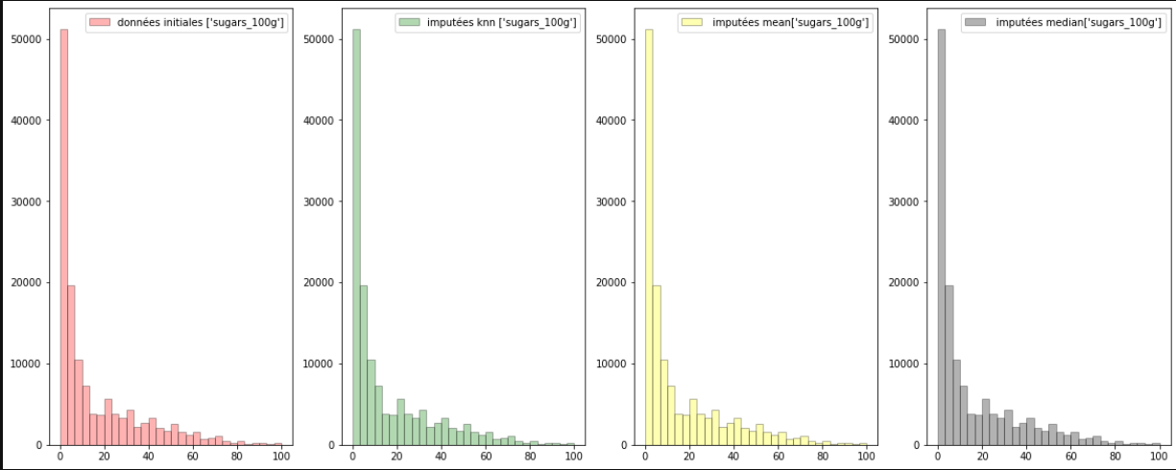
Traitements des données
Visualisation des distributions avant et après imputation : cas du sugars_100G
Avec la fonction subplot, on a pu tracé les distributions côte-à-côte des données initiales et imputés pour chaque ingrédients.

Slide 10
Analyse des données

Slide 11
Analyse des données
Au vue des types de variables, différentes analyses on été effectuées.
Ci-dessous les différentes analyses effectuées :
Univariée,
Bivariée,
Tests statistiques,
Multivariée (PCA).

Slide 12
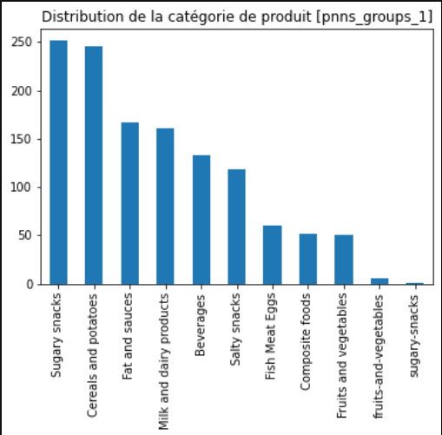
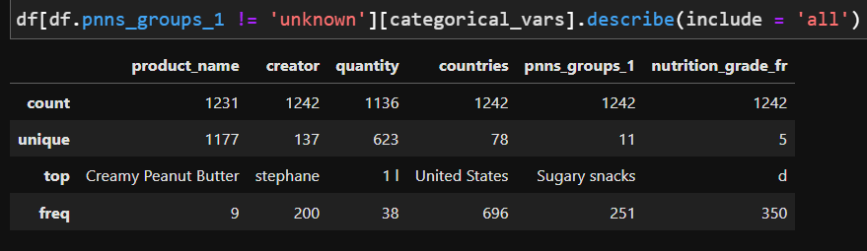
Analyse est Univariée
Les caractéristiques de tendance centrale sont étudiées sur chacune des variables pertinentes :
Pour les variables catégorielles :
Le produit le plus fréquent est le creamy Peanut Butter, la plus part de nos produits viennent des USA. La plupart des produits dont la catégorie est connue appartiennent à la classe Sugary snacks, et le nutrition_grade mode est le « d »

Slide 13
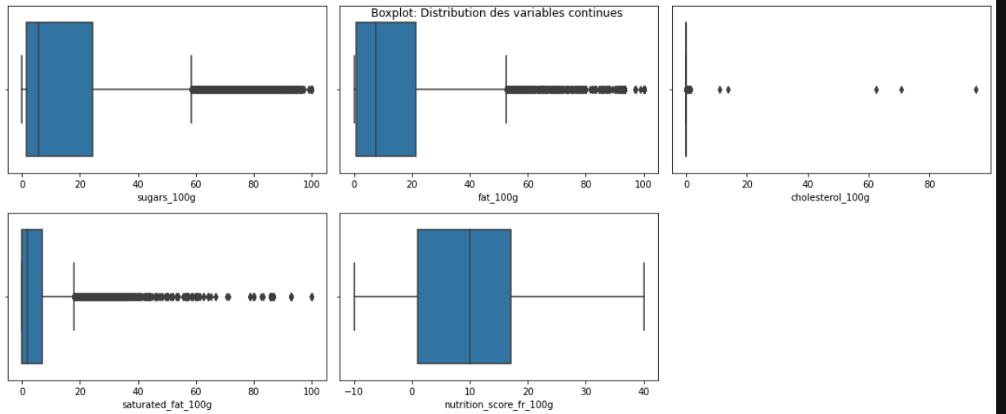
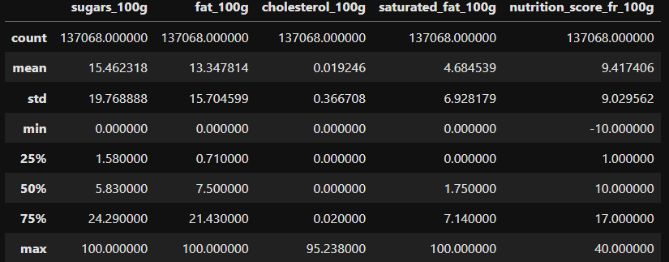
Analyse est Univariée
Pour les variables continues :
Cette description nous rassure sur le fait qu’il n’y a plus de valeurs aberrantes.
On voit également que nos produit sont en moyenne plus concentrés en sucre et en graisse, la contenance en cholesterol est quasiment nulle et le nutriscore vaut en moyenne 9,47.

Slide 14
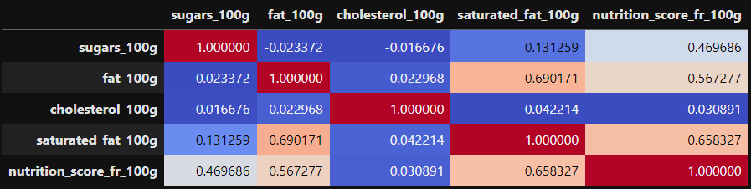
Analyse est Bivariée
En ce qui concerne les analyses vars continues vs continues :
Toutes les variables continues sont corrélées au nutriscore sauf le cholestérol.
Cela laisse apparaitre le niveau d'importance du nutriscore par rapport à notre idée d'application.

Slide 15
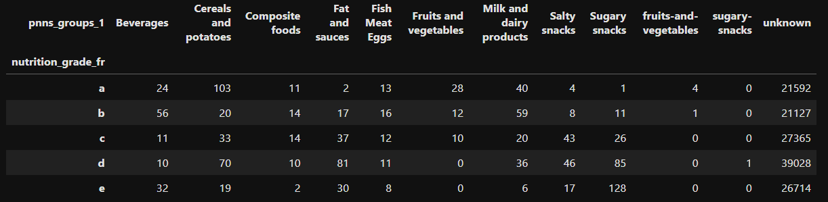
Analyse est Bivariée
En ce qui concerne l’analyse vars catégorielles vs catégorielles :
La plupart de produits de la catégorie Sugars snacks ont comme nutrigrade « e » et « d ».

Slide 16
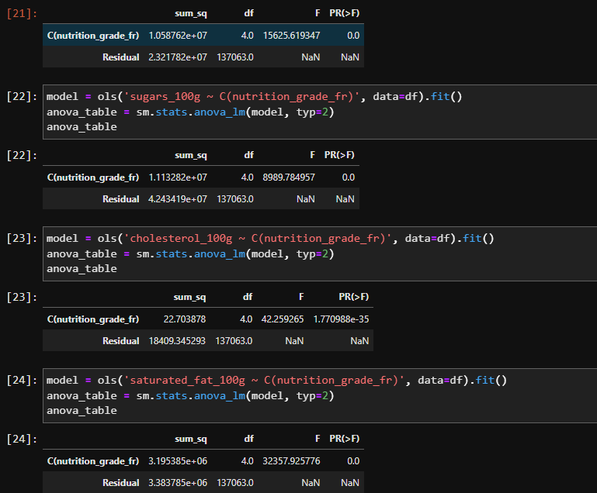
TESTS STATISTICS
LIAISON ENTRE CATEGORIAL ET NUMERICAL VARS
L’Anova nous permet de comparer les variations entre groupe de nutrigrade des valeurs des différents ingrédients.
Pour un un niveau de significativité fixé à 5%, il apparait que tout les P-values sont < 0.05, ce qui sous-entend qu'il y a différente variations des ingrédients selon le nutrigrade.

Slide 17
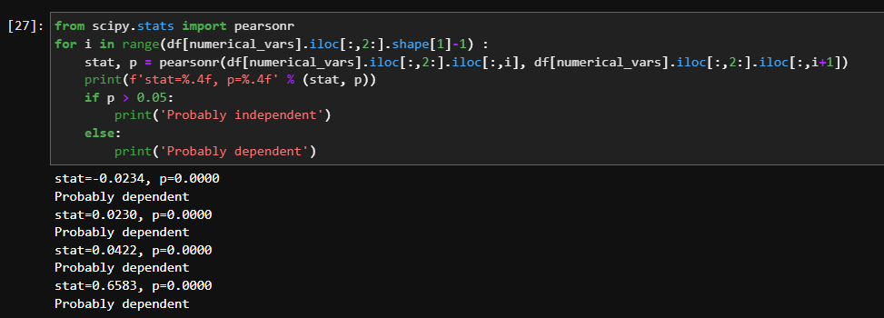
TESTS STATISTICS
LIAISON ENTRE NUMERICAL vs NUMERICAL VARS
Le test de Pearson nous permet de juger la dépendance entre variables continues.
Tous les P-values (<<0), Nous pouvons dire qu'il y a un lien ou une dépendance entre les différentes variables ou ingrédients présentant dans un produit.

Slide 18
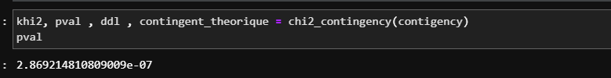
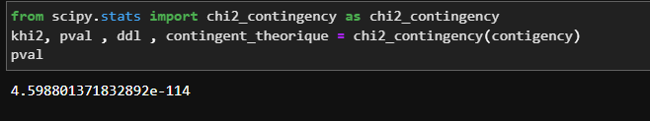
TESTS STATISTICS
LIAISON ENTRE Categorical vs Categorical VARS
Le test de Khi2 nous permet de juger la dépendance entre variables catégorielles.
Le test de Khi2 appliqué mutuellement aux variables pnns_groups_1, countries et nutrition_grade_fr, donne pour chaque test, un p-value <<0.05.
D’où la dépendance entre ces variables.

Slide 19
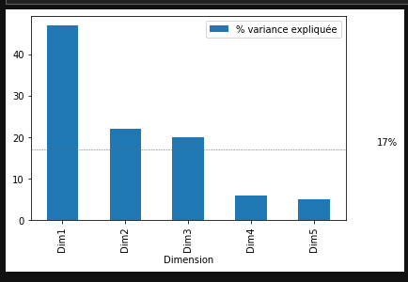
Analyse multivariée (PCA)
L’analyse en composante principale, nous permet de réduire la dimensionnalité des données initiales afin de pouvoir les représenter dans le plan ou dans l’espace par exemple toute minimisant la perte d’information (maximisation de l’inertie).
Les deux premiers axes résument environ 93% de l’information. Ainsi, on peut se contenter de représenter les données sur un plan d’axes Dim1 vs Dim2.

Slide 20
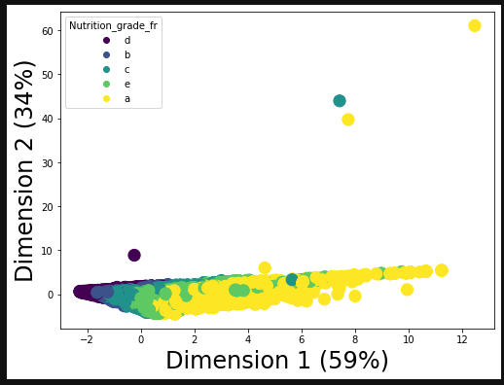
Analyse multivariée (PCA)
Nuage des individus
Ci-dessous la représentation des individus suivant les axes Dim1 & Dim2 :

Slide 21
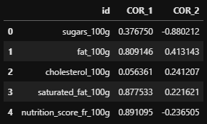
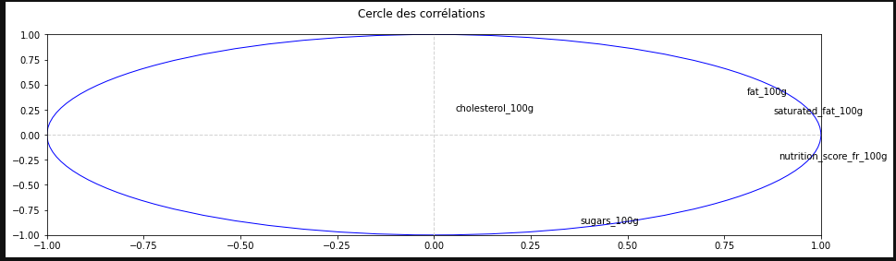
Analyse multivariée (PCA)
Nuage des variables
Le cercle de corrélation permet de décrire les axes à travers les variables.
L’axe1 oppose les produits ayant une concentration très élevée en graisse, en graisse saturée et un nutriscore très élevé également contre ceux ayant des valeurs très faibles pour ces ingrédients.
La variable la mieux représenté dans l’axe2 est le sugars_100G.
Par contre le cholestérol n’est bien représenté sur aucun des axes d’où ca non pertinence.

Slide 22
Conclusion
A l’issue de ces différentes analyses, nous nous sommes rassurés d’avoir choisi, à part le cholesterol, de variables pertinentes pour la mise en œuvre de notre idée d’application.
Pour cela, on propose comme perspective de mettre en place un score basé sur une combinaison des variables : sugars_100g, fat_100g, fat_satured_100g et nutrition_scrore_100g afin de définir le niveau de risque de diabète lié à la consommation d’un produit.

